Slide 1
Aplikacja wspomagająca pracę firmy serwisowej. Projekt i implementacja.
Akademia Pomorska w Słupsku
Wydział Matematyczno-Przyrodniczy
Instytut Nauk Ścisłych i Technicznych
Kierunek Informatyka
Promotor: dr Ryszard Motyka
Przygotował: Mariusz Szczerba

Slide 2
Cel powstania aplikacji
brak podobnych aplikacji
duży popyt (coraz większa liczba punktów serwisowych)
postęp technologiczny
coraz szerzej używane technologie informatyczne
pomoc dla drobnych firm (zaoszczędzenie czasu i pieniędzy)

Slide 3
Funkcje
pomoc w zarządzaniu zleceniami (dodawani, edycja, przydział)
możliwość dodawania/edycji pracowników
dodawanie kategorii zleceń
kontakt z pracodawcą

Slide 4
Czemu ta, a nie inna
intuicyjny i przyjazny interfejs
wersja mobilna
łatwość wdrożenia
obsługiwana przez większość przeglądarek (nie obsługuje Internet Explorer)

Slide 5
Wykorzystane technologie
PHP
JavaScript
HTML i CSS
MySQL
kodowanie haseł za pomocą algorytmu MD5

Slide 6
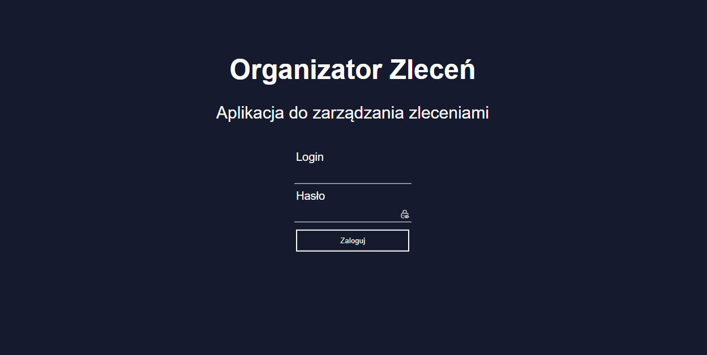
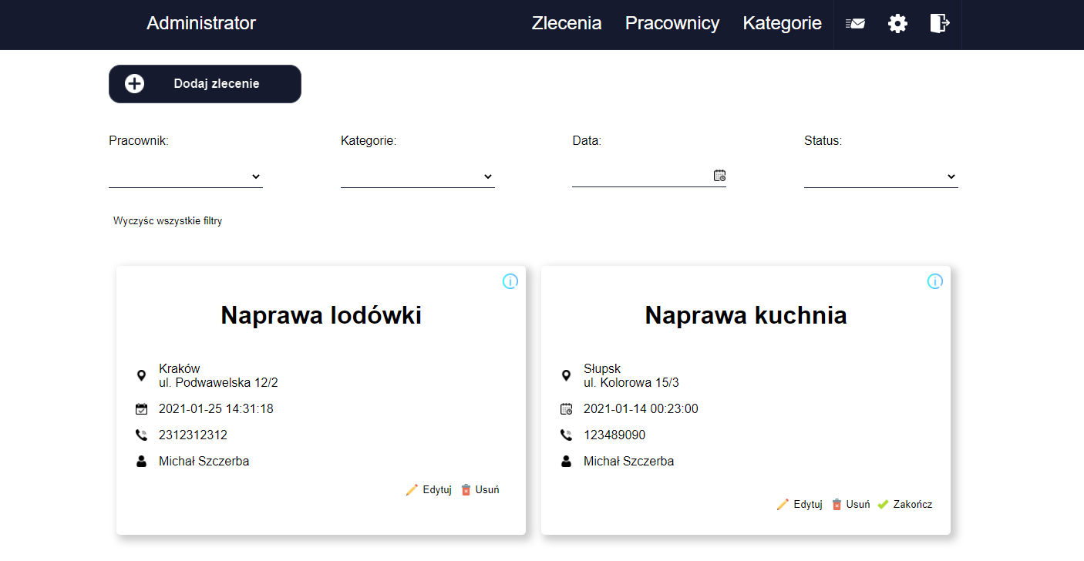
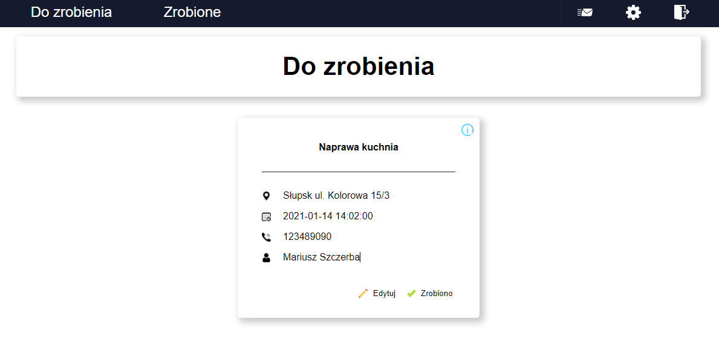
Prezentacja aplikacji

